Slide 1
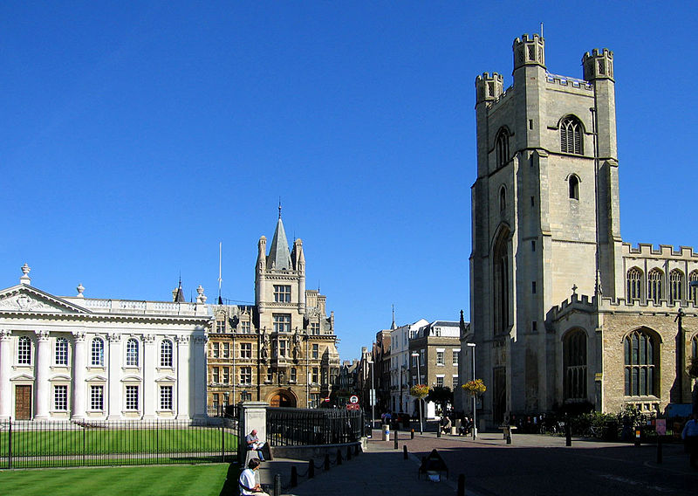
Maintenant nous allons …
apprendre le vocabulaire pour décrire la ville
décrire ce qu’il y a à Cambridge

Slide 2


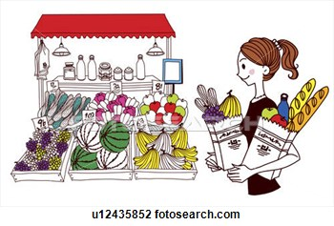
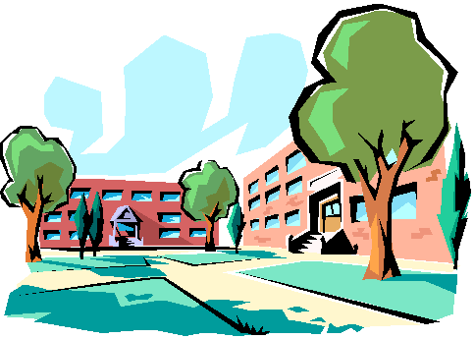

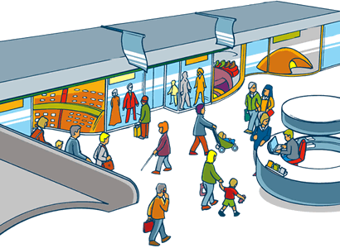
1 | 2 | 3 | 4
5 | 6 | 7 | 8
9 | 10 | 11 | 12
Notes:
Teachers may find it easier to introduce each place in the singular,
(a cinema) un cinéma
(lots of parks) beaucoup de parcs / un parc
(museums) des musées / un musée
(a castle) un château
(lots of restaurants beaucoup de restaurants / un restaurant
(a sports centre) un centre sportif
(a stadium) un stade
(a market) un marché
(a shopping centre) un centre commercial
(a university) une université
(lots of shops) beaucoup de magasins / un magasin
(a swimming pool) or (some swimming pools) une piscine / des piscines

Slide 3

1 | 2 | 3 | 4
5 | 6 | 7 | 8
9 | 10 | 11 | 12
Notes:
Pictures are re-ordered here.
Elicit through usual routines, then animate the splats to take items away one by one, seeing if students can produce the words themselves.
a cinema) un cinéma
(lots of parks) beaucoup de parcs / un parc
(museums) des musées / un musée
(a castle) un château
(lots of restaurants beaucoup de restaurants / un restaurant
(a sports centre) un centre sportif
(a stadium) un stade
(a market) un marché
(a shopping centre) un centre commercial
(a university) une université
(lots of shops) beaucoup de magasins / un magasin
(a swimming pool) or (some swimming pools) une piscine / des piscines

Slide 4
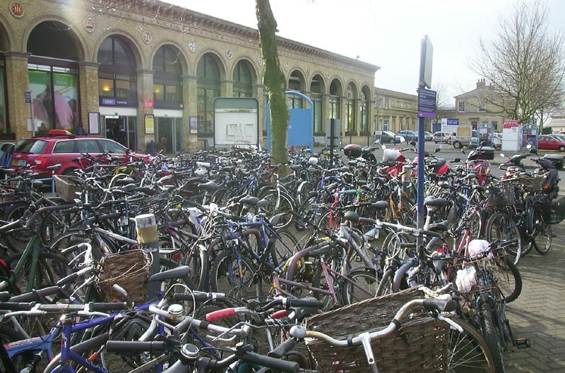
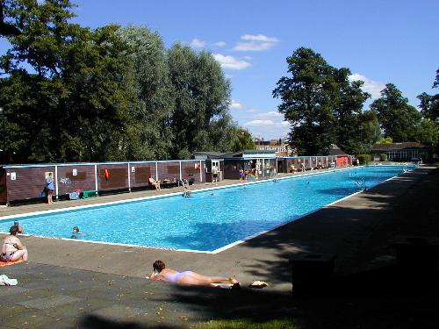
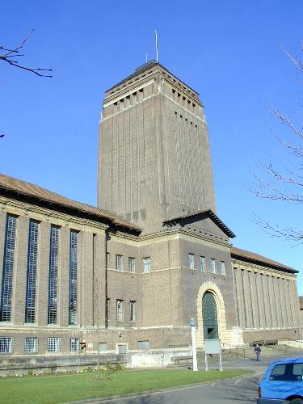
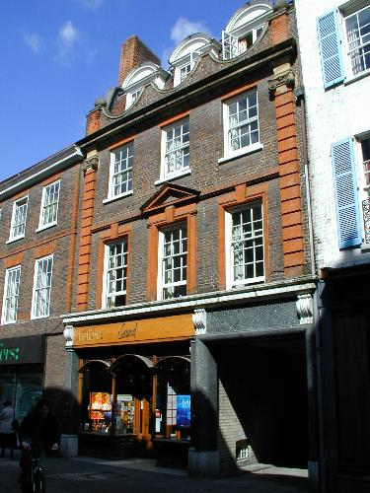
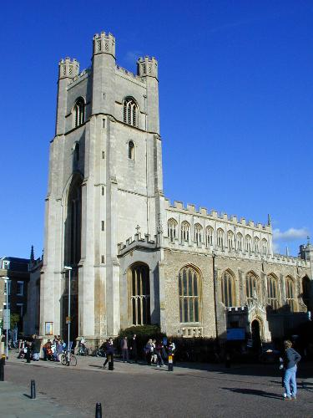
Qu’est-ce qu’il y a à Cambridge?

Slide 5
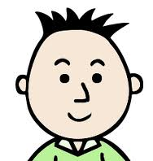
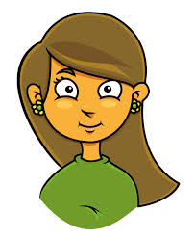
Qu’est-ce qu’il y a à Cambridge?
Il_ _ __ et
________ _
Notes:
Qu’est-ce qu’il y a à Cambridge?
Il y a un stade et beaucoup de parcs

Slide 6


Il y a un centre commercial.

Slide 7
Il y a beaucoup de magasins.

Slide 8


Il n’y a pas de plage.

Slide 9


Il y a une université et un marché mais il n’y a pas de château.

Slide 10
Il y a beaucoup de restaurants, des piscines et un centre sportif.

Slide 11

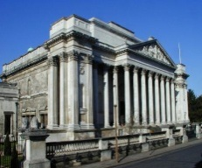

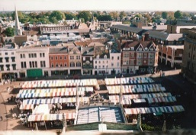
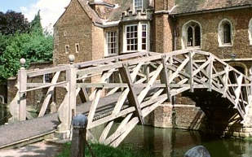
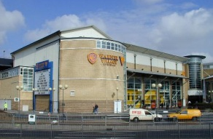
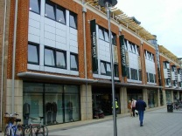
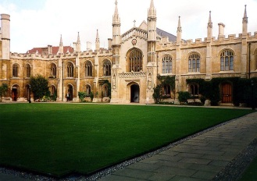
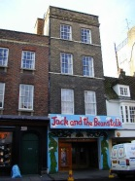

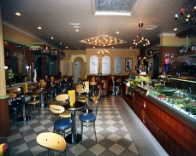
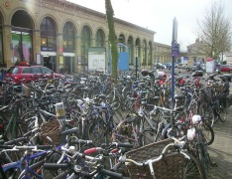
Notes:
This slide has pictures of Cambridge. Some words are known and others are not e.g.
un pont, un théâtre, une gare, une office de tourisme, une église
Explain that students need to use their general knowledge of Cambridge as well as the words that they do know to complete the challenge of naming these well-known places in Cambridge.
They will have the sheet of text, which is jumbled up, (slide 13) and need to write the correct descriptor next to each place.
They can use dictionaries only if they have used their knowledge and the knowledge of their group.

Slide 12

Qu’est-ce qu’il ya dans ta ville ?
place / monument / attraction | français | place / monument / attraction | français
Notes:
Print this slide

Slide 13
le musée de Fitzwilliam | un marché
le collège de Kings | la piscine de Jesus Green
le pont mathématique | un théâtre
une office de tourisme | le cinéma de Vue
l’église de sainte Marie | une gare
un centre commercial | beaucoup de restaurants et bars

